Slide 1

การประยุกต์ระบบความปลอดภัยสำหรับเวิลด์ไวด์เว็บ
World Wide Web Serurity Implementation
อาจารย์ที่ปรึกษา
อาจารย์ธนา หงษ์สุวรรณ
อาจารย์อัครเดช วัชระภูพงษ์
สมาชิกในกลุ่ม
นายปรัชญา ชัยรัตน์
นายสาธิต ชัยวิวัฒน์ตระกูล

Slide 2
ที่มาของโครงงาน
ปัจจุบันแม้ว่าเวิลด์ไวด์เว็บจะช่วยอำนวยความสะดวกมากมาย
ให้แก่ผู้ใช้แต่ก็ยังแฝงไปด้วยภัยร้ายต่างๆ มากด้วยเช่นกัน
    ดังนั้นการที่จะสามารถป้องกันตนเองให้ปลอดภัยจาก
    อันตรายต่างๆ ได้นั้น ควรที่จะต้องศึกษาถึงปัญหาและ
    ความปลอดภัยที่เกิดขึ้นบนเวิลด์ไวด์เว็บให้ถูกต้องครบถ้วน
    เสียก่อนจึงจะสามารถนำมาประยุกต์ใช้ให้เข้ากับระบบ
ที่มีอยู่ได้อย่างถูกต้องและเหมาะสม

Slide 3
วัตถุประสงค์ของโครงงาน
1. ศึกษาการทำงาน ลักษณะปัญหา และแนวทางการรักษา
ความปลอดภัยของเว็บเซิร์ฟเวอร์
2. ศึกษาการทำงาน ลักษณะปัญหา และแนวทางการรักษา
ความปลอดภัยของเว็บไคลเอนต์
3. ศึกษาการทำงาน ลักษณะปัญหา และแนวทางการรักษา
ความปลอดภัยในการติดต่อสื่อสาร
ระหว่างเว็บไคลเอนต์และเว็บเซิร์ฟเวอร์
4. ดำเนินการจัดตั้งเว็บไซต์ที่มีความปลอดภัยสูง

Slide 4
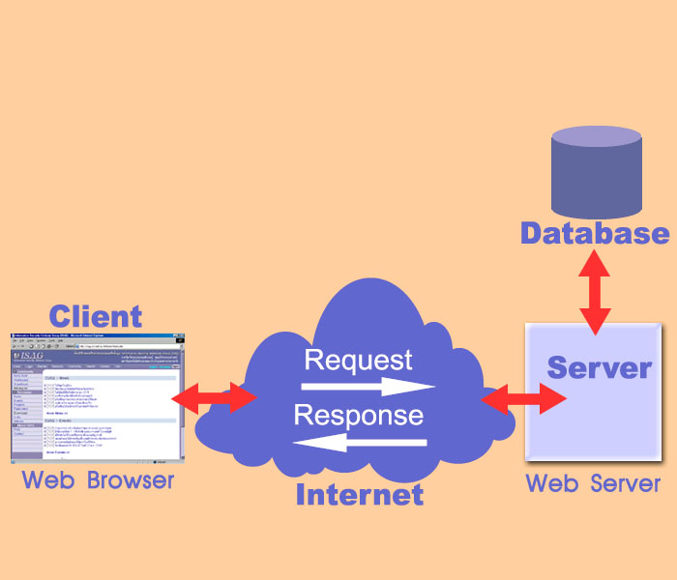
โครงสร้างการทำงานของเว็บไซต์ในปัจจุบัน

Slide 5
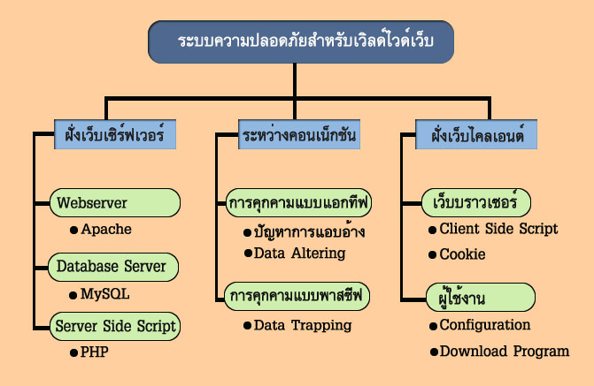

Slide 6
ปัญหาด้านความปลอดภัยของ Apache
Input Validation Error
เกิดจากการที่ระบบได้รับอินพุตเข้ามาทำงานแล้วทำให้เกิดการ
ทำงานที่ผิดพลาด
Design Error
เกิดจากการพัฒนาและการออกแบบในส่วนของ Apache ที่ผิดพลาด
Server Configuration
เกิดจากการติดตั้ง การปรับแต่งค่า การจัดรูปแบบของไฟล์และ
ไดเรกทอรี่ภายในเว็บเซิร์ฟเวอร์

Slide 7
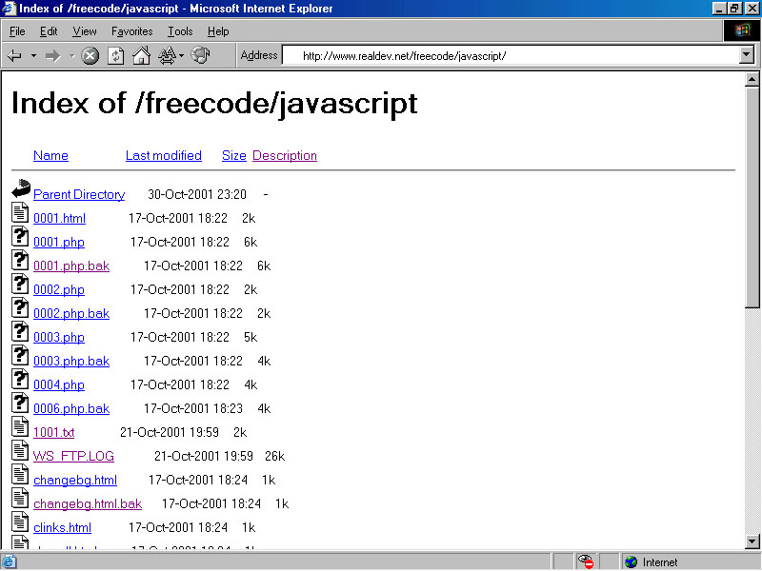

Slide 8
ความปลอดภัยในการใช้งาน MySQL
การกำหนดสิทธิ์การใช้งาน
การเริ่มต้นการทำงานอย่างปลอดภัย
การตรวจสอบคำสั่ง Query
การเข้ารหัสรหัสผ่านในฐานข้อมูล

Slide 9
ปัญหาในการเรียกใช้งานตัวแปรโกลบอล
การใช้งานตัวแปรโกลบอลนั้น ผู้ใช้สามารถกำหนดตัวแปร
โกลบอลลงไปให้โปรแกรมได้โดยใช้ Query String ซึ่งจะ
พิมพ์หลังชื่อไฟล์ที่ต้องการบน Address bar ซึ่งทำให้ระบบ
ไม่ปลอดภัย
แนวทางแก้ไข
สามารถทำได้โดยการยกเลิกการใช้ Global Variable และ
เปลี่ยนมาใช้ Http variable แทน

Slide 10
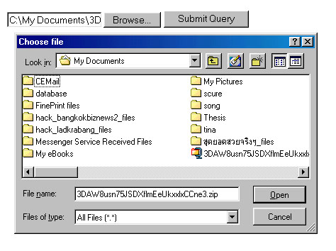
<form method=“post” enctype=“multipart/form-data”>
<input type=file name=“myfile”>
<input type=submit>
</form>

Slide 11
$myfile = /tmp/phpxXuXG.zip
$myfile_size = 1024 kb
$myfile_name = c:\my document\test.zip
$myfile_type = application/zip
http://www.xxx.com/get.php?myfile=/etc/passwd&
myfile_size=1024&myfile_name=test.txt&
myfile_type=text/plain

Slide 12
ปัญหาในการตรวจสอบอินพุตจากผู้ใช้
ในแบบฟอร์มที่รับอินพุทจากผู้ใช้นั้น ผู้ใช้สามารถที่จะ
พิมพ์อินพุตอะไรลงไปก็ได้ไม่ว่าจะเป็น HTML Code หรือ
แม้กระทั่ง Java Script และอื่นๆ ซึ่งอาจก่อให้เกิด
ความเสียหายต่อระบบได้
แนวทางแก้ไข
สามารถทำได้โดยการใช้ Regular Expression ในการ
ตรวจสอบ และการแปลงสัญลักษณ์พิเศษของ HTML
ให้กลายเป็นเครื่องหมายธรรมดา

Slide 13
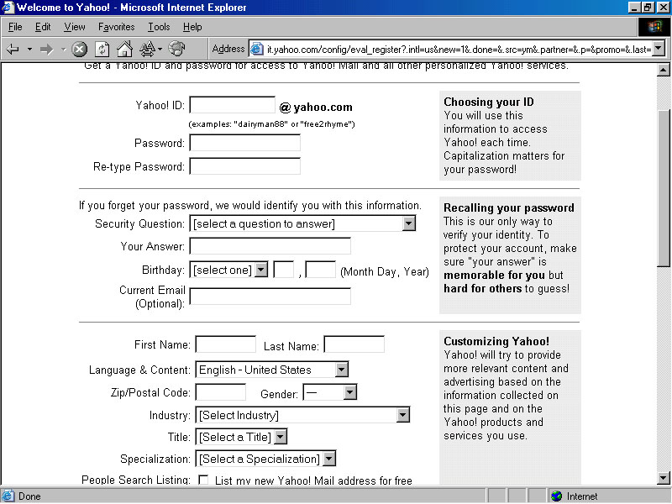

Slide 14
ปัญหาการตรวจสอบสิทธิ์การใช้งาน
ในการพิสูจน์สิทธิ์การใช้งานนั้นสามารถทำได้หลายวิธี
ซึ่งแต่ละวิธีก็จะมีความยากง่ายและประสิทธิภาพในการ
ตรวจสอบที่แตกต่างกันไป ซึ่งถ้าใช้วิธีที่ไม่เหมาะสม
อาจทำให้ผู้ที่ไม่ได้รับอนุญาตเข้าไปภายในระบบได้
แนวทางแก้ไข
ทำการพิสูจน์สิทธิ์การใช้งานโดยการใช้ตัวแปร Session
และเข้ารหัส Session ด้วยโพรโตคอล SSL
ทำให้ระบบมีความปลอดภัย

Slide 15
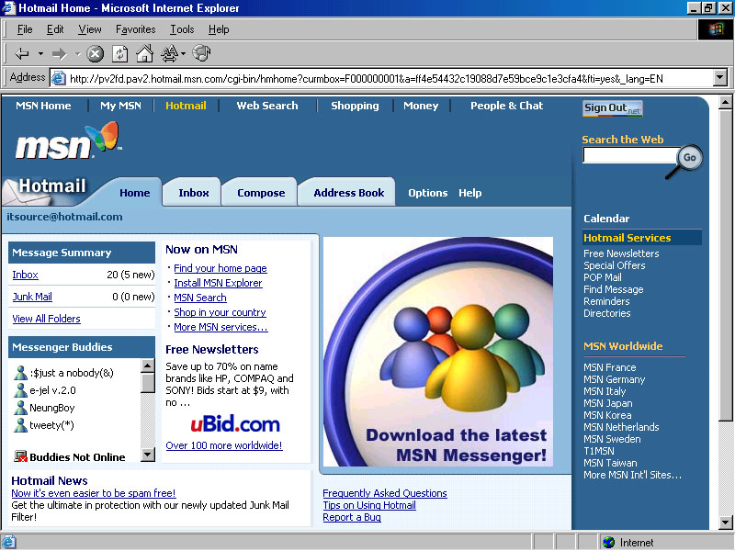

Slide 16
ปัญหาที่เกิดจากโครงสร้างภายในของ PHP
เป็นความผิดพลาดที่เกิดขึ้นอันเนื่องจากการพัฒนาและ
ออกแบบระบบภายในของPHP เอง ทำให้เกิดปัญหาและ
ความไม่ปลอดภัยในการใช้งาน
แนวทางแก้ไข
Download Patch ได้ที่ http://www.php.net หรือทำการ
Upgrade เป็นเวอร์ชันที่สูงกว่า

Slide 17
ปัญหาที่เกิดจากปรับแต่งค่าระบบไม่ถูกต้อง
เกิดจากการปรับแต่งค่าระบบที่ไม่ถูกต้องเหมาะ อาจจะเนื่อง
มาจากผู้ใช้งานยังไม่มีความรู้ที่เพียงพอหรือกลัวว่าอาจจะทำ
ให้ระบบมีปัญหา จึงยังคงใช้ค่าdefault ที่ติดตั้งมา ซึ่งการ
ปรับแต่งที่ถูกต้องจะช่วยให้ระบบมีความปลอดภัยมากขึ้น
แนวทางแก้ไข
Register_global = off
safe_mode = on
openbase_dir
display_error = off

Slide 18
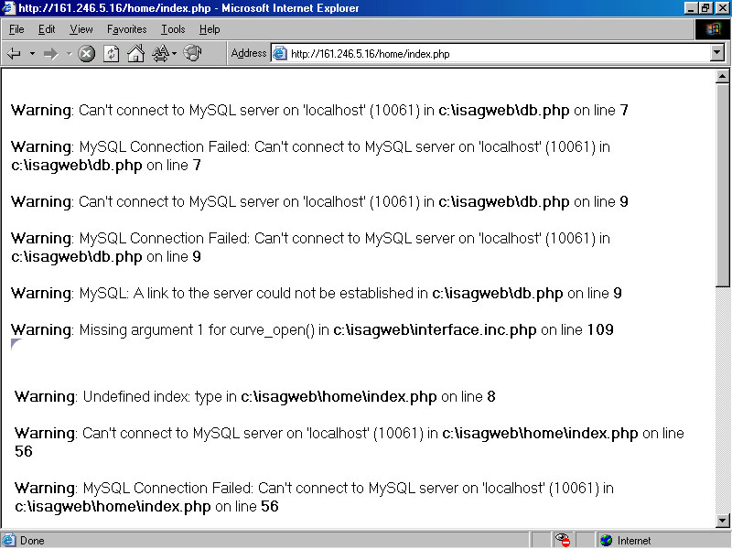

Slide 19
ปัญหาความปลอดภัยที่ตัวเว็บไคลเอนต์
ปัญหาที่เกิดจากผู้ใช้เว็บบราวเซอร์
1. การดาวน์โหลดและรันโปรแกรมที่มีความเสี่ยงต่อเครื่อง
คอมพิวเตอร์ของผู้ใช้
2. ปัญหาที่เกิดจากการผู้ใช้ทำการปรับค่าคอนฟิกต่างๆ
โดยไม่ตั้งใจ

Slide 20
ปัญหาความปลอดภัยที่ตัวเว็บไคลเอนต์
ปัญหาของซอฟต์แวร์ที่ทำหน้าที่เป็นเว็บบราวเซอร์
1. การถูกละเมิดความเป็นส่วนตัวของผู้ใช้
- ติดตั้งโปรแกรมที่สามารถตรวจสอบการมีอยู่ของคุกกี้
หรือเตือนเมื่อเว็บไซต์จะสร้างไฟล์คุกกี้ไว้บนเครื่อง
2. Bugs ของเว็บบราวเซอร์
- หมั่นตรวจสอบรายงานเกี่ยวกับ bug และโหลดแพทช์
เช่น ที่ www.securityfocus.com
3. ปัญหาการรันคอมโพเน็นต์ หรือไคลเอนต์ไซด์สคริปต์
ที่ไม่ปลอดภัย เช่น JavaScript เป็นต้น

Slide 21
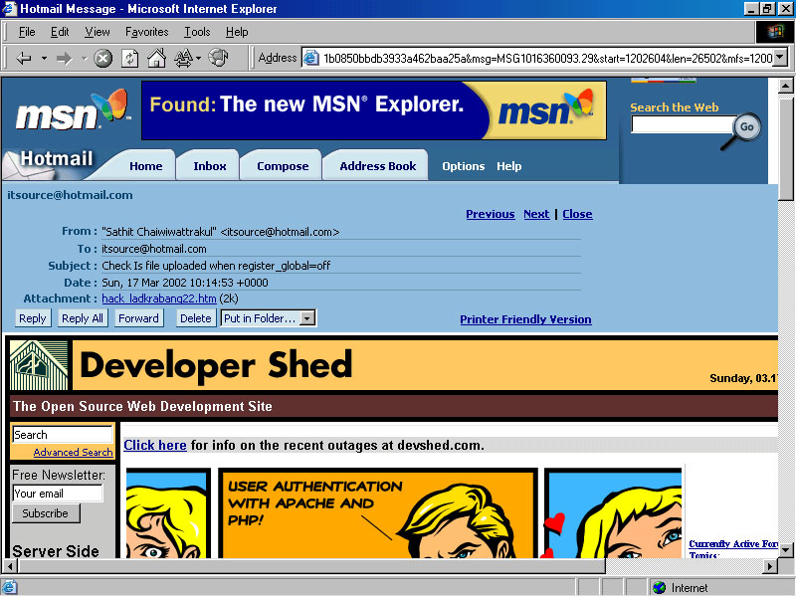

Slide 22
ปัญหาความปลอดภัยสำหรับการสื่อสารระหว่าง
เว็บไคลเอ็นต์และเว็บเซิร์ฟเวอร์
1. ปัญหาในการแอบอ้าง
2. ปัญหาข้อมูลที่ทำการรับส่งถูกดักลอบไป(Data Trapping)
3. ปัญหาข้อมูลที่ทำการรับส่งถูกเปลี่ยนแปลง(Data Altering)

Slide 23
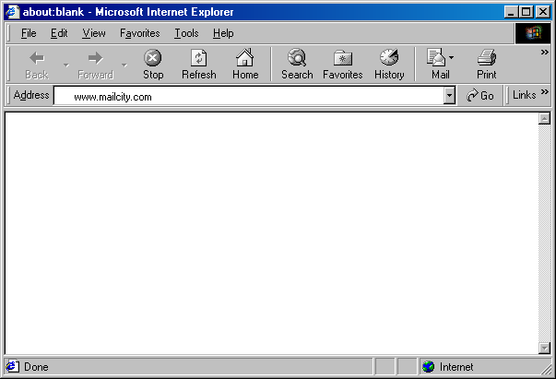


4. แก้ไขข้อมูลหรือเว็บเพจ
1. ร้องขอใช้บริการยูอาร์แอลที่ถูกปลอม
เว็บบราวเซอร์
5. ข้อมูลหรือเว็บเพจที่ถูกแก้ไข
เว็บเซิร์ฟเวอร์ที่ถูกจำลองขึ้น
2. ร้องขอใช้บริการจากยูอาร์แอลจริง
3. ข้อมูลจากเว็บเซิร์ฟเวอร์จริง
เว็บเซิร์ฟเวอร์จริง
ปัญหาการแอบอ้างหรือเว็บสพูฟิง (Web Spoofing)

Slide 24
ปัญหาข้อมูลที่ทำการรับส่งถูกดักลอบไป(Data Trapping)
ผู้ใช้ใส่หมายเลขบัตรเครดิต
เว็บเซิร์ฟเวอร์
เว็บไคลเอ็นต์
แฮกเกอร์นำหมายเลขบัตรเครดิตไปใช้
แอบบันทึกหมายเลข
บัตรเครดิต
แฮกเกอร์

Slide 25

ปัญหาข้อมูลที่ทำการรับส่งถูกเปลี่ยนแปลง(Data Altering)
ต้นทาง
ปลายทาง
แฮกเกอร์

Slide 26
SSL(Secure Sockets Layer)
ความสามารถของSSL:
- SSL Server Authentication
- SSL Client Authentication
- Encrypted SSL Connection

Slide 27
เว็บไซต์ที่จัดทำ
เว็บไซต์ห้องวิจัยระบบรักษาความปลอดภัยข้อมูล (ISAG) มี
จุดประสงค์เพื่อเผยแพร่ความรู้ทางด้านระบบรักษาความปลอดภัย
แก่ผู้ที่สนใจ โดยเป็น Dynamic Website ซึ่งให้สมาชิกห้องวิจัย
สามารถ update ข้อมูลข่าวสาร บทความต่างๆ ภายในเว็บไซต์ได้
โดยอัตโนมัติผ่านแบบฟอร์มภายในเว็บไซต์

Slide 28
สิทธิ์การใช้งานเว็บไซต์
ผู้ใช้ทั่วไป
สามารถดูข้อมูลทั่วไปจากเว็บไซต์ได้ เช่น โครงงานของห้องวิจัย
ข่าวประกาศ บทความ
สมาชิกห้องวิจัย
สามารถดูข้อมูลได้เหมือนผู้ใช้ทั่วไป นอกจากนี้ยังสามารถเพิ่มหรือ
แก้ไขข้อมูลต่างๆ ในเว็บไซต์ได้ เช่น สามารถประกาศข่าวได้
เขียนหรือแก้ไขบทความได้ เพิ่มหรือแก้ไขลิงค์
ผู้ดูแลระบบ
มีสิทธิ์พิเศษเพิ่มเติม ได้แก่ การเพิ่มผู้ใช้เข้ามาในระบบหรือลบผู้ใช้
ออกจากระบบ การแก้ไขหรือลบข้อมูลทุกอย่างภายในเว็บไซต์ได้

Slide 29
โครงสร้างของเว็บไซต์
ข่าวประกาศต่างๆ
เอกสารบทความ
ข้อมูลโปรเจค
บทความวิจัยตีพิมพ์
สมาชิกห้องวิจัย
ลิงค์
Mailinglist
Webboard
Guestbook
Search
FAQ
เพิ่ม-แก้ไขข้อมูล
ข่าวประกาศภายใน
เว็บบอร์ดภายใน
เก็บไฟล์และข้อมูลภายใน
เพิ่ม - แก้ไข - ลบข้อมูล
เพิ่ม - ลบ ผู้ใช้จากระบบ
ดู logfile ของเว็บไซต์ได้
ดูสถิติของเว็บไซต์ได้
ผู้ดูแลระบบ
สมาชิก
ผู้ใช้ทั่วไป

Slide 30
ตัวอย่างความปลอดภัยของเว็บไซต์ห้องวิจัย
- การเข้ารหัสรหัสผ่านที่เก็บในฐานข้อมูล
- การเข้ารหัสไฟล์และไดเรกทอรี่สำหรับเอกสารภายใน
- ระบบ logout โดยอัติโนมัติ
- การป้องกันการส่งตัวแปรผ่านทาง URL
- ระบบจัดเก็บ log file
- กำหนดระดับความปลอดภัยในการเข้าถึงฐานข้อมูล

Slide 31
ตัวอย่างเว็บไซต์ของห้องวิจัย ISAG

Slide 32
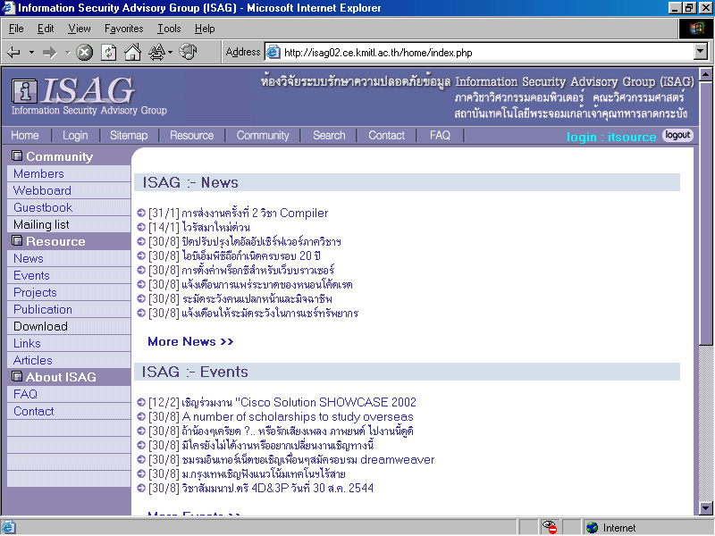

Slide 33
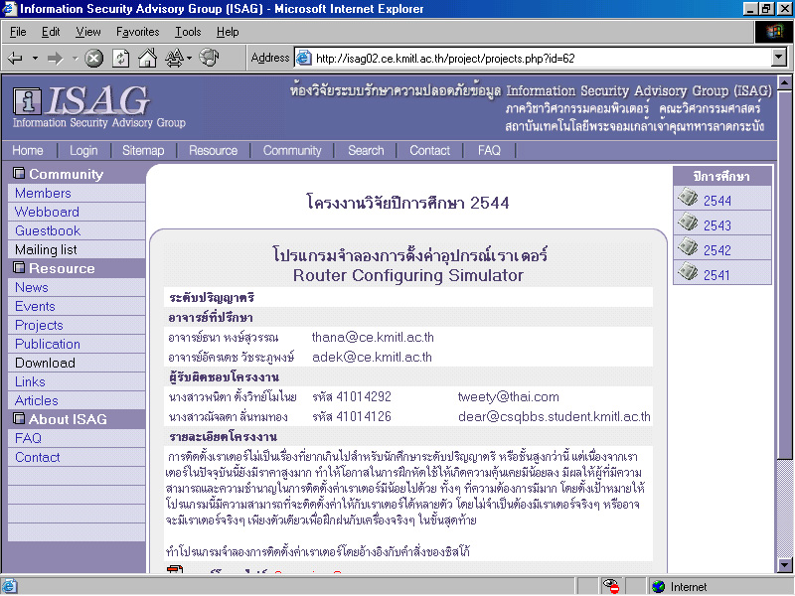

Slide 34
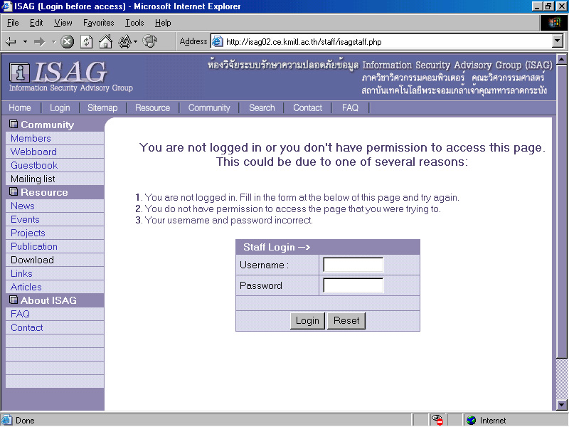

Slide 35
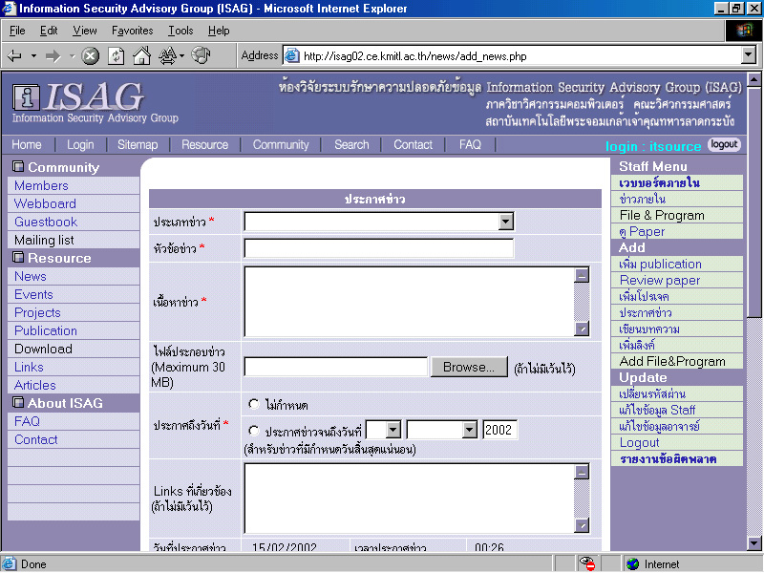

Slide 36
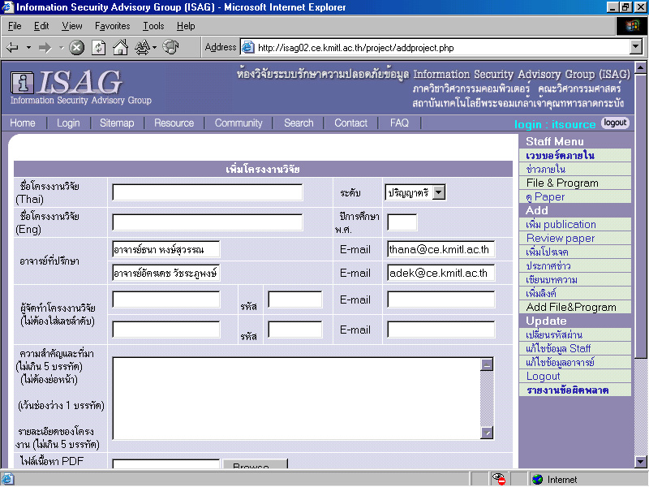

Slide 37
